Slide 1

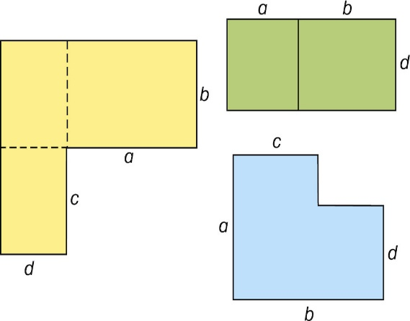
МАТЕМАТИКА
5
КЛАСС
Тема:
ПЛОЩАДЬ
БОЛЕЕ СЛОЖНОЙ
ФИГУРЫ

Slide 2
ОБОГАЩАЕМ ЗНАНИЯ

Slide 3
ИССЛЕДУЕМ

Slide 4
ИССЛЕДУЕМ

Slide 5
ИССЛЕДУЕМ

Slide 6
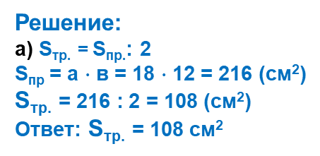
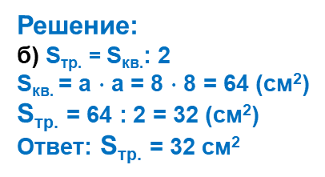
РЕШЕНИЕ ЗАДАЧ
640. Найдите площади закрашенных на рис.7а и 7б треугольников.
Дано:
прямоуг.
а) а = 18 см
b = 12 см
S_{тр.} - ?
Дано:
квадрат
б) а = 8 см
a = 8 см
S_{тр.} - ?
Решение:
а) S_{тр.} = S_{пр.}: 2
S_{пр} = а $∙$ в = 18 $∙$ 12 = 216 (см²)
S_{тр.} = 216 : 2 = 108 (см²)
Ответ: S_{тр.} = 108 см²
Решение:
б) S_{тр.} = S_{кв.}: 2
S_{кв.} = а $∙$ а = 8 $∙$ 8 = 64 (см²)
S_{тр.} = 64 : 2 = 32 (см²)
Ответ: S_{тр.} = 32 см²

Slide 7
РЕШЕНИЕ ЗАДАЧ
641. Площадь прямоугольника на рис.7в равна 90 см². Найдите площадь закрашенного треугольника.
Дано:
Прямоуг.
S_{пр.} = 90 см²
S_{тр.} - ?
Решение:
S_{тр.} = S_{пр.}: 2
S_{тр.} = 90 : 2 = 45 (см²)
Ответ: S_{тр.} = 45 см²

Slide 8
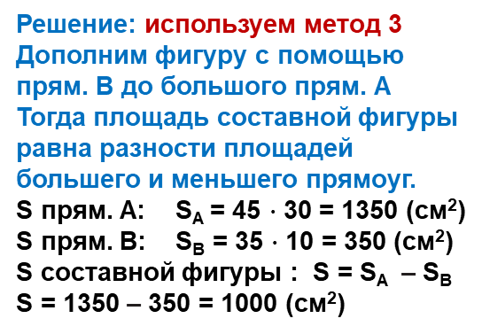
РЕШЕНИЕ ЗАДАЧ
643. Найдите площадь фигуры на рисунке 8, которая состоит из квадрата и прямоугольника (все углы прямые).
Решение: используем метод 3
Дополним фигуру с помощью
прям. В до большого прям. А Тогда площадь составной фигуры равна разности площадей большего и меньшего прямоуг.
S прям. А: S_{А} = 45 $∙$ 30 = 1350 (см²)
S прям. В: S_{B} = 35 $∙$ 10 = 350 (см²)
S составной фигуры : S = S_{А} – S_{B}
S = 1350 – 350 = 1000 (см²)
А
В
Ответ: S = 1000 см²

Slide 9
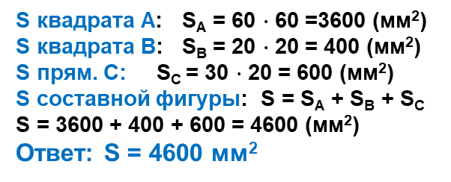
РЕШЕНИЕ ЗАДАЧ
Решение: используем метод 2
Разобьём фигуру на квадраты А, В
и прямоугольник С. Тогда площадь составной фигуры равна сумме площадей этих фигур
В
А
30 мм
С
S квадрата А: S_{А} = 60 $∙$ 60 =3600 (мм²)
S квадрата В: S_{В} = 20 $∙$ 20 = 400 (мм²)
S прям. С: S_{С} = 30 $∙$ 20 = 600 (мм²)
S составной фигуры: S = S_{А} + S_{В} + S_{С}
S = 3600 + 400 + 600 = 4600 (мм²)
Ответ: S = 4600 мм²

Slide 10
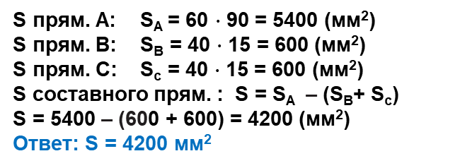
РЕШЕНИЕ ЗАДАЧ
Решение: используем метод 3
Дополним фигуру с помощью
прям. В и С до большого прям. А Тогда площадь составной фигуры равна разности площадей большего и двух меньших прямоугольников.
В
С
А
S прям. А: S_{А} = 60 $∙$ 90 = 5400 (мм²)
S прям. В: S_{B} = 40 $∙$ 15 = 600 (мм²)
S прям. С: S_{с} = 40 $∙$ 15 = 600 (мм²)
S составного прям. : S = S_{А} – (S_{B}+ S_{с})
S = 5400 – (600 + 600) = 4200 (мм²)
Ответ: S = 4200 мм²

Slide 11
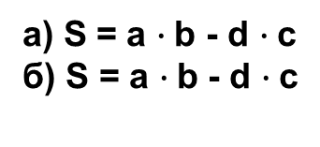
РЕШЕНИЕ ЗАДАЧ
В
А
А
В
S = S_{А} – S_{B}
а) S = а $∙$b - d $∙$c
б) S = а $∙$b - d $∙$c

Slide 12
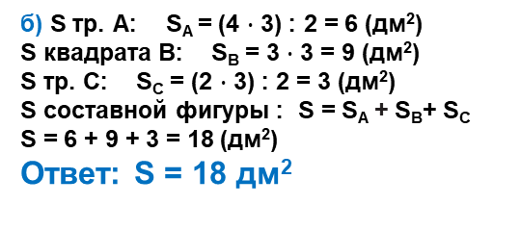
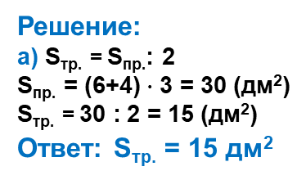
РЕШЕНИЕ ЗАДАЧ
645. Найдите площадь фигур на основании данных на рис. 10
А
В
С
А
Решение:
Решение:
а) S_{тр.} = S_{пр.}: 2
S_{пр.} = (6+4) $∙$ 3 = 30 (дм²)
S_{тр.} = 30 : 2 = 15 (дм²)
Ответ: S_{тр.} = 15 дм²
б) S тр. А: S_{А} = (4 $∙$ 3) : 2 = 6 (дм²)
S квадрата В: S_{B} = 3 $∙$ 3 = 9 (дм²)
S тр. С: S_{С} = (2 $∙$ 3) : 2 = 3 (дм²)
S составной фигуры : S = S_{А} + S_{B}+ S_{С}
S = 6 + 9 + 3 = 18 (дм²)
Ответ: S = 18 дм²

Slide 13
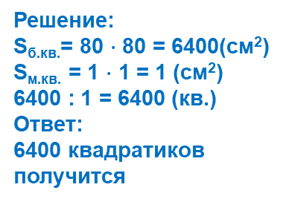
РЕШЕНИЕ ЗАДАЧ
646. Бумажный квадрат со стороной 8 дм разрезан на квадратики со стороной 1 см. Сколько квадратиков в итоге получилось?
1 см
Дано:
Квадрат большой
разрезали на мал. квадраты
а_{б.кв.}= 8 дм = 80 см
а_{м.кв.}= 1 см
Сколько маленьких квадратов - ?
Решение:
S_{б.кв.}= 80 $∙$ 80 = 6400(cм²)
S_{м.кв.} = 1 $∙$ 1 = 1 (cм²)
6400 : 1 = 6400 (кв.)
Ответ:
6400 квадратиков
получится
8 дм
8 дм

Slide 14
ЗАДАНИЯ ДЛЯ САМОСТОЯТЕЛЬНОЙ РАБОТЫ

